Slide 1

Was ist dieses Flow-Design?
Flow-Design am praktischen Beispiel

Slide 2
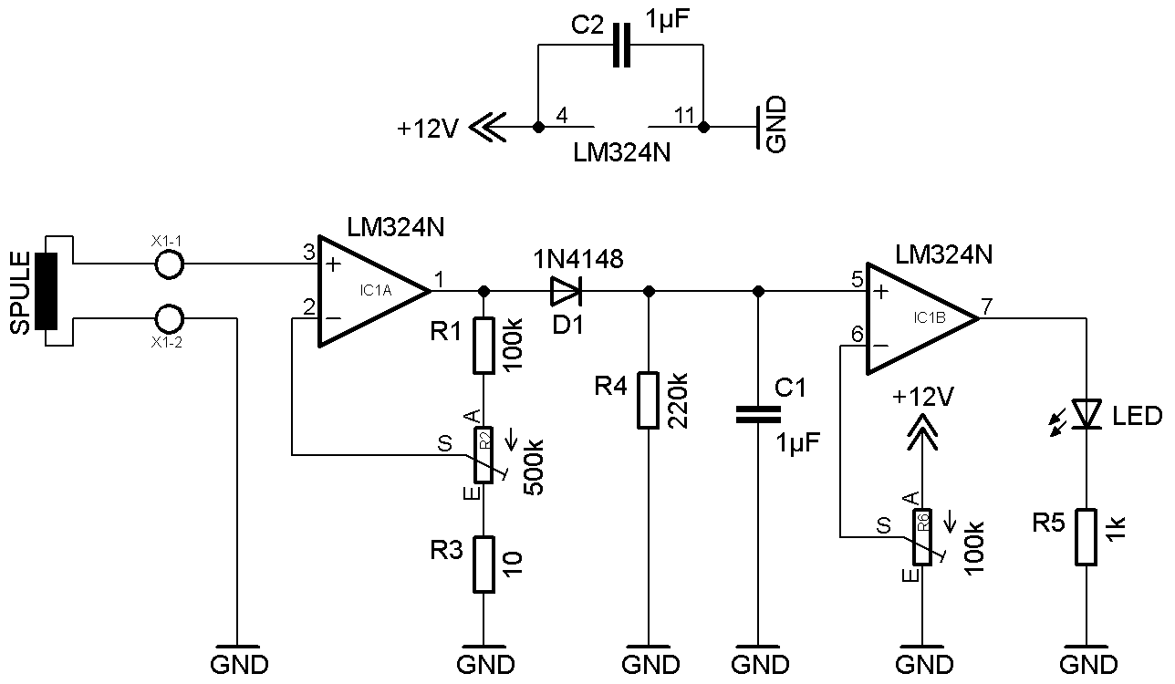

Slide 3
Flow Design = Denkweise von funktionaler Programmierung
Funktionen mit Input und Output (Anzahl von Input und Output beliebig)
Funktionen werden verbunden => Daten fließen
Am besten stellt man sich das als eine elektrische Verdrahtung vor.
Die Daten fließen durch die Funktionen, werden also transformiert und der Output an die nächste Funktion weiter gereicht.
Einfacher den Überblick über komplexe Vorgänge behalten und kleine/testbare Funktionseinheiten verbinden (Komplexität minimieren)
Code ist wandelbar

Slide 4
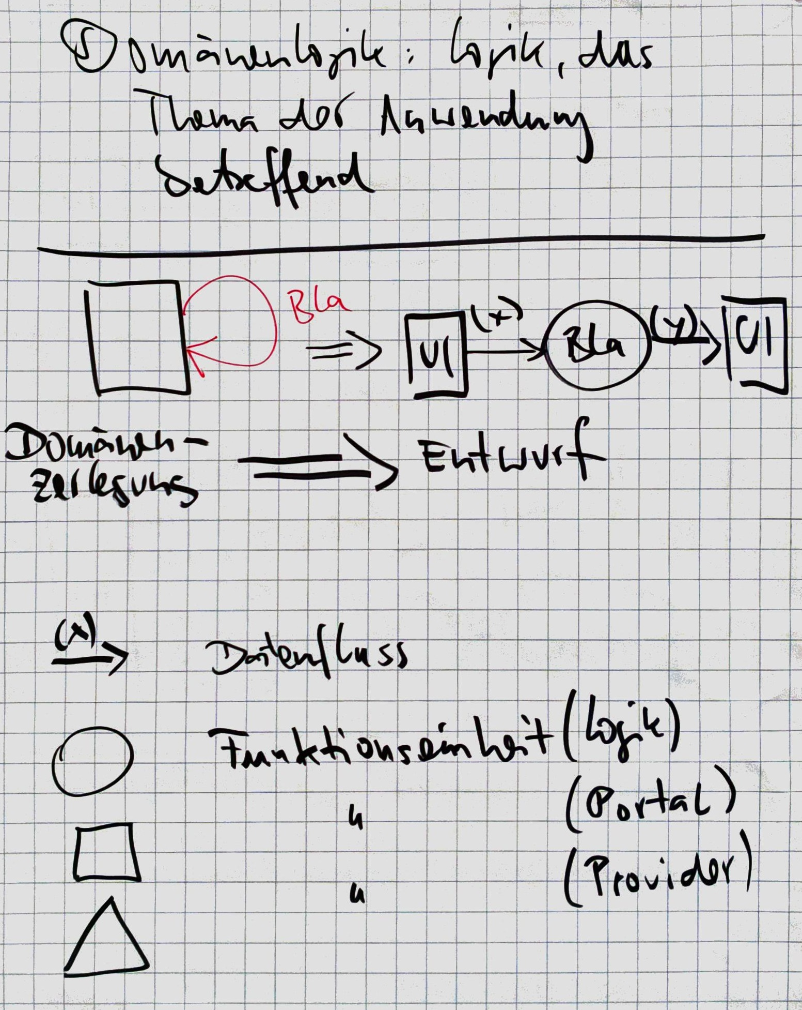

Slide 5

Jetzt wird’s praktisch…
Wir entwerfen…

Slide 6
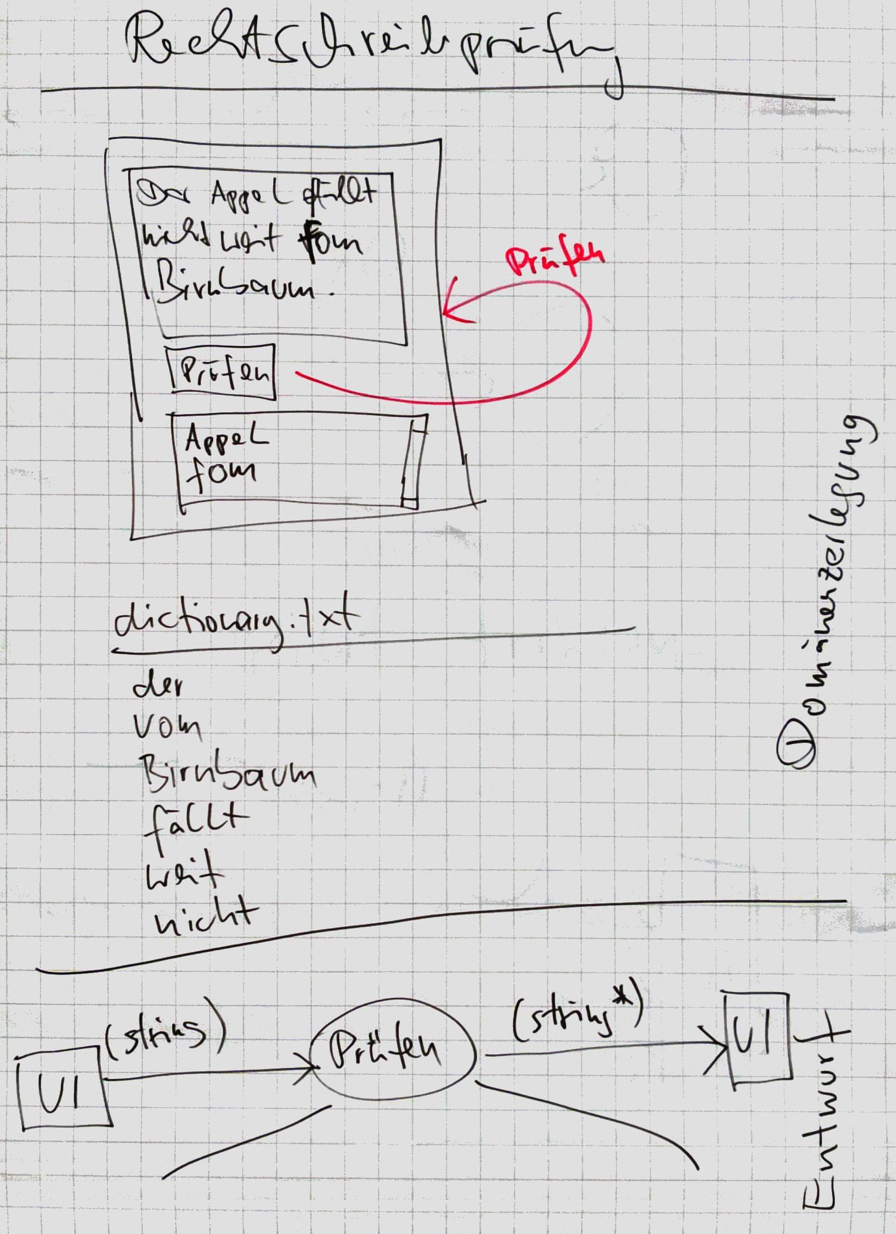

Slide 7
